Slide 1


BATZ
AUTOMOTIVE SYSTEMS
Meeting your challenges
APLICACIÓN COST CARRIERS
APERTURA DE PORTADORES
Julio 2020

Slide 2
OBJETIVO, ALCANCE Y ACCESO
OBJETIVO: Asociar más información (metadatos) a los portadores de coste (presupuesto, SOP, cantidad pagada por cliente, etc), que la que pueda alimentarse desde el ERP (Xpert o Navision dependiendo de la planta). Los portadores de coste se crearán en AMBAS APLICACIONES (en Cost carriers y en el ERP) y estarán asociadas por código de portador. El objetivo principal es mejorar sustancialmente en capacidad de análisis de datos, si no hay información digitalizada, ésta no puede explotarse.
ALCANCE: Todos los portadores de costes de los proyectos de Industrialización, Predesarrollo, modificación y de Advance se solicitarán a través de esta aplicación
ACCESO: Icono de la intranet.

Slide 3
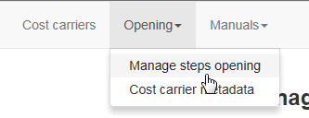
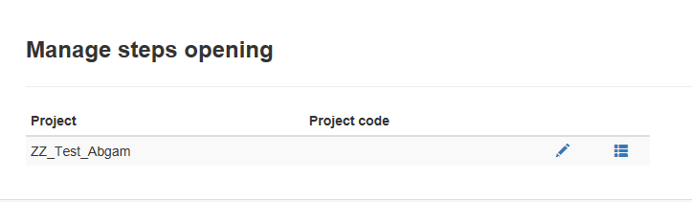
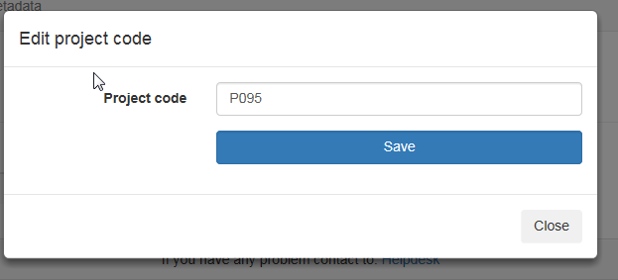
MANAGE STEPS OPENING I
“Opening” + “Manage steps opening”→ Muestra el listado de proyectos de los que tengo que abrir los portadores.
2
1
Lo primero es asignar el código al proyecto. Esto lo realiza siempre financiero CORPORATIVO pulsando sobre el lápiz.
3
Escribir el código del proyecto+ “Save”
4

Slide 4
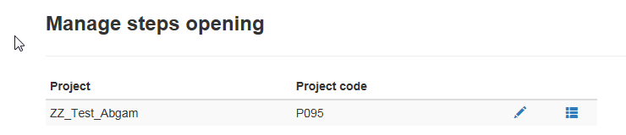
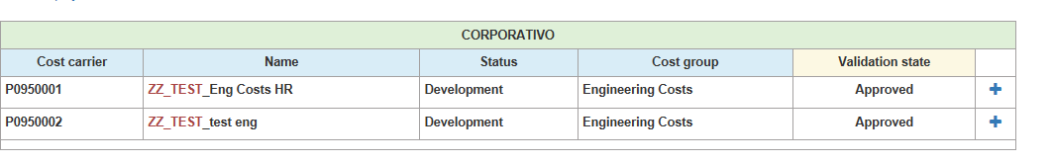
MANAGE STEPS OPENING II
El menú Manage Steps opening muestra:
“Steps to open”→ El proyecto tiene pasos que han sido aprobados y Financiero debe abrirlos en el ERP (Xpert/Navision)
_{(Go to steps detail)}→ Muestra todos los pasos que han sido abiertos para ese proyectos. Por el momento, no hay pasos
pendientes de abrir.
Se deben ABRIR todos estos pasos en el ERP. Se recomienda utilizar el código + “Name” que propone el listado.
5
DESPUÉS DE CREAR ESOS PORTADORES EN EL ERP, seleccionar el + para crear los metadatos en esta aplicación.
6

Slide 5
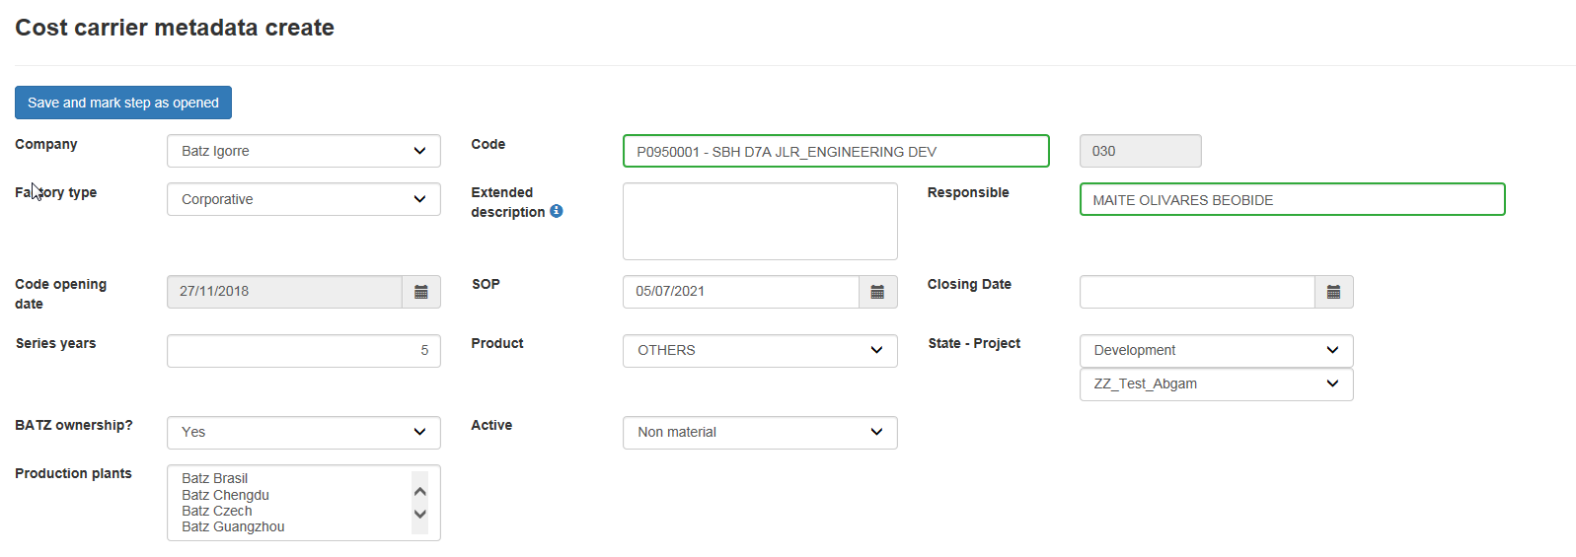
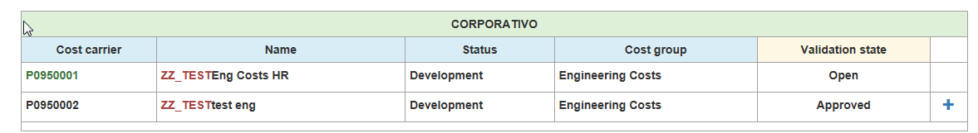
MANAGE STEPS OPENING III
Pulsar “Save and mark step as opened””
7
A financiero todos los campos le llegan rellenados. El campo “Coda” muestra el paso que hay el ERP con ese código.
Repetir la operación 6 (“+”) y 7 (“Save and mark step as opened”) con todo el listado hasta que todos esten Open.
8

Slide 6
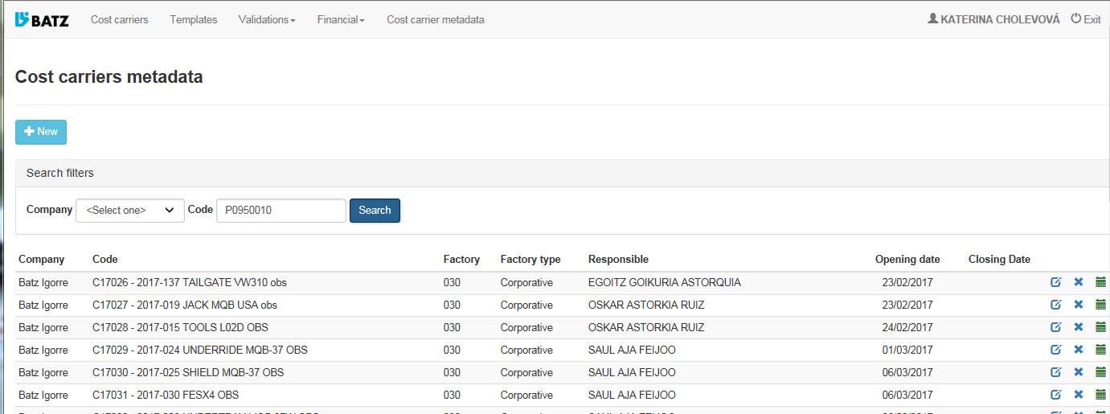
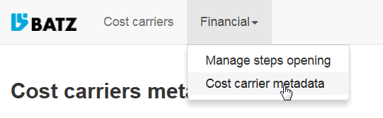
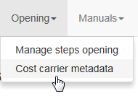

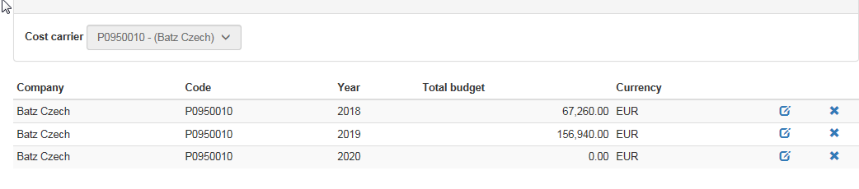
BÚSQUEDA DE PORTADORES
1
2
Escribir portador + click “Search”
Resultado de la búsqueda
Budget anual

